Slide 1
Ορίζοντας μαθησιακούς στόχους

Slide 2
Τι είναι….
Ο μαθησιακός στόχος είναι μία δήλωση που προσδιορίζει το αποτέλεσμα της διδασκαλίας
Οι μαθησιακοί στόχοι :
Καθορίζουν την επιλογή και το περιεχόμενο των εκπαιδευτικών δραστηριοτήτων,
Καθοδηγούν τις ενέργειες των μαθητών προς την επίτευξη των στόχων,
Καθορίζουν το πλαίσιο αξιολόγησης της διδακτικής πράξης.
Mager, R. F. (1985). Διδακτικοί στόχοι και διδασκαλία Θεσσαλονίκη: Κυριακίδη. Κυριακίδη, Θεσσαλονίκη.

Slide 3
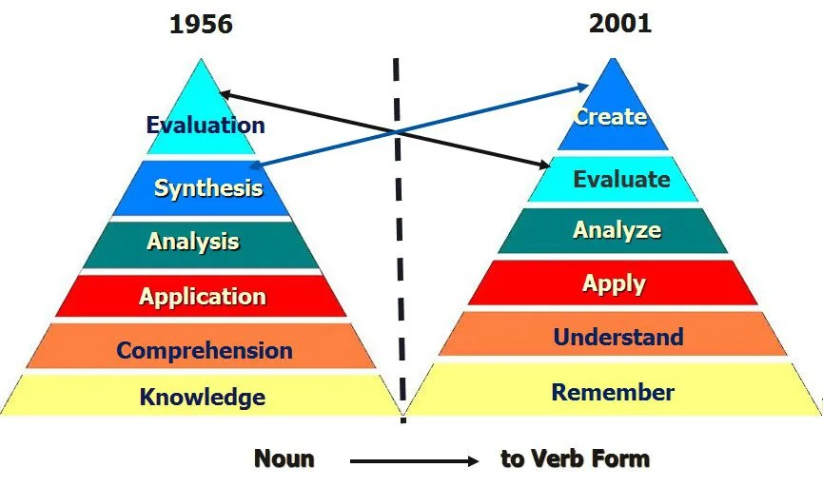
Ταξινομία Bloom (1956) & Αναθεώρηση από Anderson

Slide 4
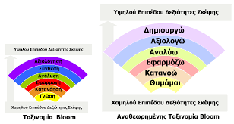
Ταξινόμηση των μαθησιακών στόχων
Η ταξινόμηση κατά Bloom & Krathwohl (2001)
Γνωστικός τομέας
Συναισθηματικός τομέας
Ψυχοκινητικός τομέας

Slide 5
Διατύπωση μαθησιακών στόχων
Η περιγραφή του μαθησιακού στόχου οφείλει να δίνει απαντήσει στα παρακάτω ερωτήματα:
Τι πρέπει να μπορεί να κάνει ο μαθητής;
Κάτω από ποιες συνθήκες;
Πόσο καλά πρέπει να εκτελεί αυτό το έργο;
Mager, R. F. (1985). Διδακτικοί στόχοι και διδασκαλία Θεσσαλονίκη: Κυριακίδη. Κυριακίδη, Θεσσαλονίκη.

Slide 6
Παράδειγμα
Η διατύπωση στόχων σύμφωνα με το Mager (2000)
Αποτελείται από τρία μέρη:
Την συμπεριφορά που αναμένεται να έχει ο μαθητής
Τις συνθήκες στις οποίες αναμένεται να έχει αυτήν την συμπεριφορά
Τα κριτήρια αξιολόγησης της επιθυμητής συμπεριφοράς
Παράδειγμα:
«Οι μαθητές ολοκληρώνοντας το μάθημα θα είναι σε θέση
να κατασκευάζουν μία μακέτα κτιρίου που να είναι αισθητικά σωστή –ποιοτικό κριτήριο- και να περιλαμβάνει τα εξής μέρη –ποσοτικό κριτήριο-: μέρος1…μέροςν, όταν εργάζονται στο AutoCAD»

Slide 7
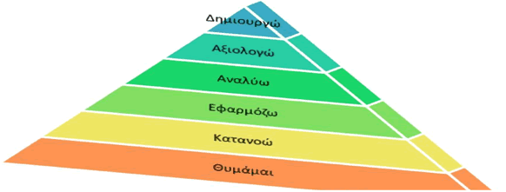
Κατασκευάζω στόχους «Οι μαθητές ολοκληρώνοντας το μάθημα θα είναι σε θέση να …»

